Slide 1
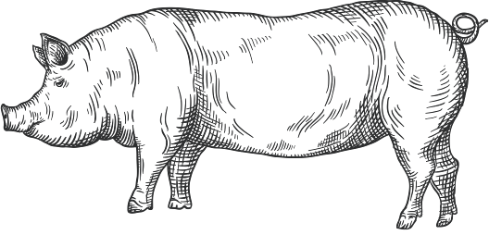
자돈
20191784 이성철
20191733 박태원
20197118 강지훈

Slide 2

목 차
주제의 필요성
아픈 돼지 검출 알고리즘
사용 알고리즘 및 툴
사용자 편의 기능(웹, 앱)
목표

Slide 3
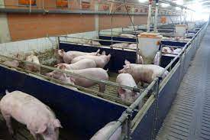
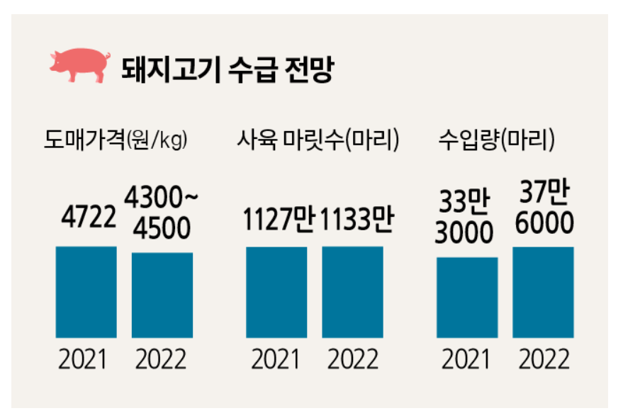
1 주제의 필요성
축산 산업의 특성
실질적인 모니터링 실용화 X
돼지고기 수급전망, 경쟁력

Slide 4

Internet
DB Server
촬영
데이터 저장
WAS
(Web Application Server
File link
PoE, NVR
File Server
Trained Model,
서비스 탑재
연계
딥러닝 모델
딥러닝 모델 학습을 위한 초기 데이터
모바일 서비스
YOLO, Python을 통한 라벨링, 학습

Slide 5
저장된 데이터
딥러닝 학습
촬영
PoE
Internet
WAS
(Web Application Server)
NVR
Access
Trained Model,
서비스 탑재
File Server
DB Server
File link
저장된 데이터
딥러닝 학습
Access

Slide 6
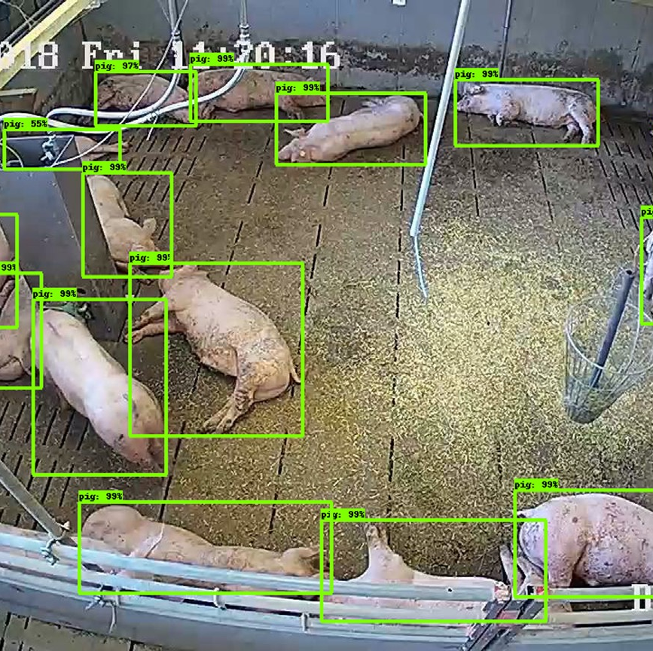
2-1) 아픈 돼지 검출 알고리즘
Cctv의 영상 (데이터)
각각의 돼지 라벨링된 돼지를 일정간격으로 분석
다리가 곧게 펴져 있는지, 눈에 보이는 외상 등->다음 페이지

Slide 7
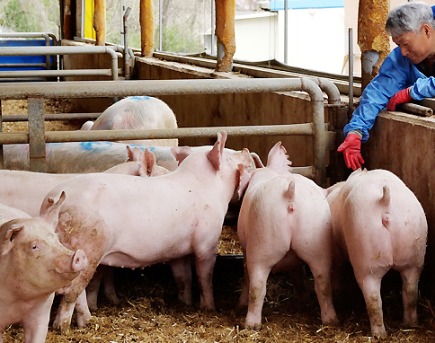
2-2) 건강한 돼지의 상태
다리가 곧게 펴져 튼튼함
설사 등으로 인한 꼬리 손상 x
이상행동, 자세x(ex 곧은 등)

Slide 8
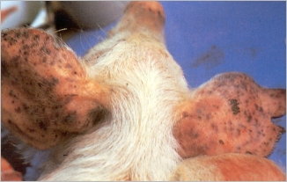
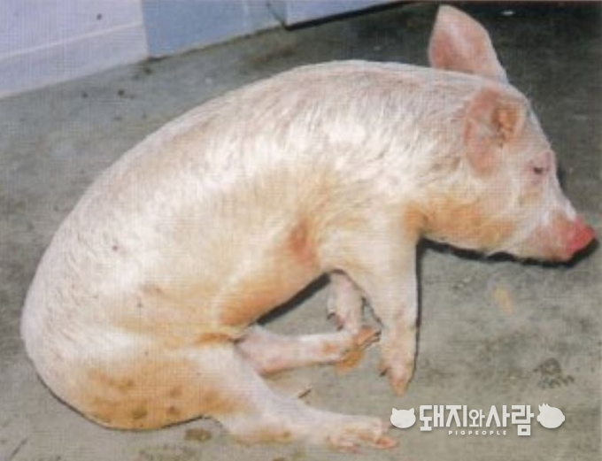
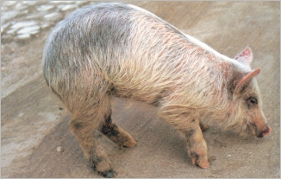
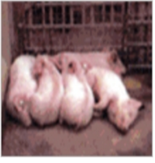
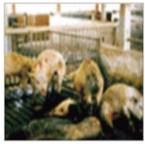
2-3)아픈 돼지의 주요 증상(육안 단순 식별 가능)
발병 후기에 나타나는 반점
호흡기 증상이 의심되는 견좌 자세
후기증상으로 인한 비틀거림
초기 발열, 사료를 먹지 않고 여러마리가 포개어 잠을 잠
발증군으로 인한 수양성 설사

Slide 9
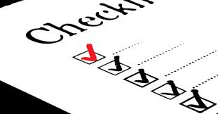
2-4) 알고리즘 – 판별기준 정리
외상(육안 상)
오랜 시간 견좌 자세
(이상 자세)를 취하는 돼지
활동시간이 적은 돼지
(활동거리 측정)

Slide 10
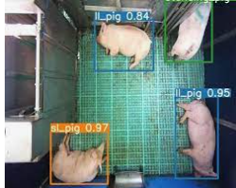

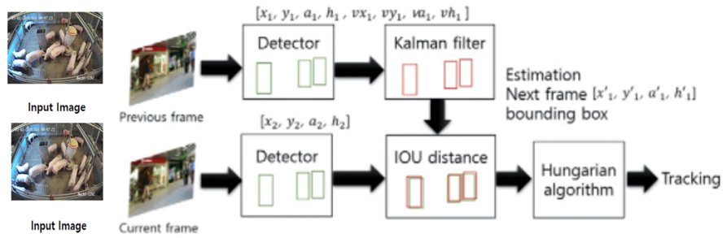
3 사용 알고리즘 (Detection & Tracking)
Yolo(You Only Look Once)
실시간 객체 탐지가 가능
Deep SORT(Simple Online Real-time Tracker)
칼만 필터를 통해, 기존의 track정보로부터
다음 frame의 물체의 위치를 예측

Slide 11
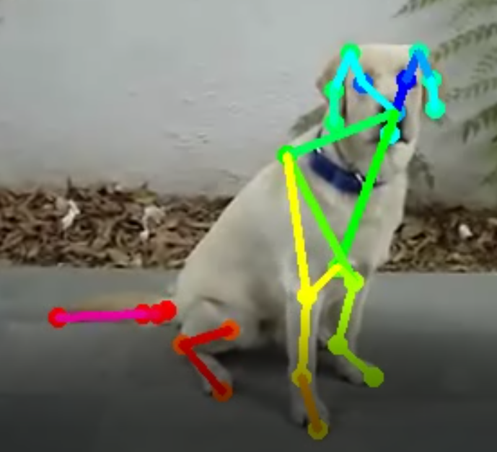

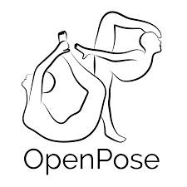
3-1) 사용 tool - OpenPose(오픈 포즈)
관절을 예측하여 이어주는 방식
(관절은 점, 뼈는 선으로 나타냄)
Bottom-up 방식
모든 관절의 위치를 먼저 추정 후 관절을 이어 스켈레톤 형성
사람뿐 아니라 동물의 관절도 예측 가능

Slide 12
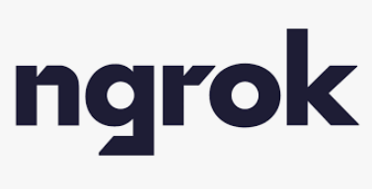

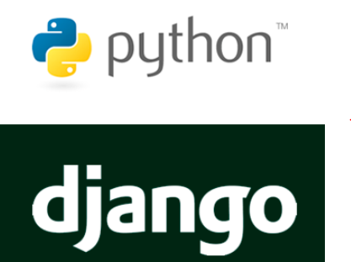

3-2) 사용 tool

Slide 13
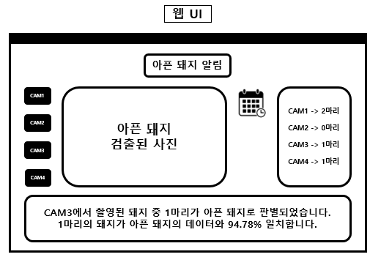
4 웹 UI
카메라 버튼을 눌러 스트리밍 화면 전환
이상이 감지된 돼지의 수 표기
스트리밍 화면이 전환됨에 따라 현재 화면에서
검출된 아픈 돼지에 대한 설명

Slide 14
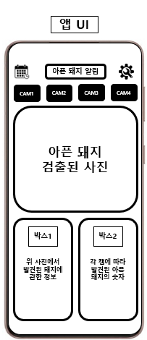
4-1) 앱 UI
앱
- 웹과 마찬가지로 카메라 버튼을 통해 스트리밍 화면 전환
- 아픈 돼지로 감지된 돼지에 대한 간략한 설명(박스1)
- 각 화면에서 감지된 아픈 돼지의 수 표기(박스2)
- 앱에서는 아픈 돼지가 감지될 때마다 알림 보냄

Slide 15

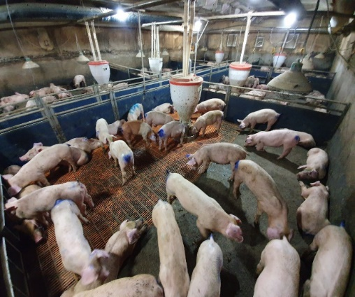
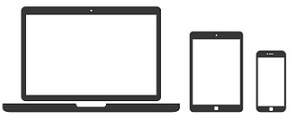
목표
카메라
인터넷 망

Slide 16
팀원 구성 및 역할
이성철 – 팀장, 웹 보조(스트리밍), 딥러닝 학습
박태원 – 팀원, 앱, DB서버
강지훈 – 팀원, 웹 서버, 파일 서버

Slide 17
Q & A

